Slide 1
Педагогическое исследование
Педагогическая технология
контроля и оценки в учебной деятельности
(в рамках федеральной инновационной площадки)
Муниципальное общеобразовательное бюджетное учреждение
«Средняя общеобразовательная школа №10»
Арсеньевского городского округа

Slide 2
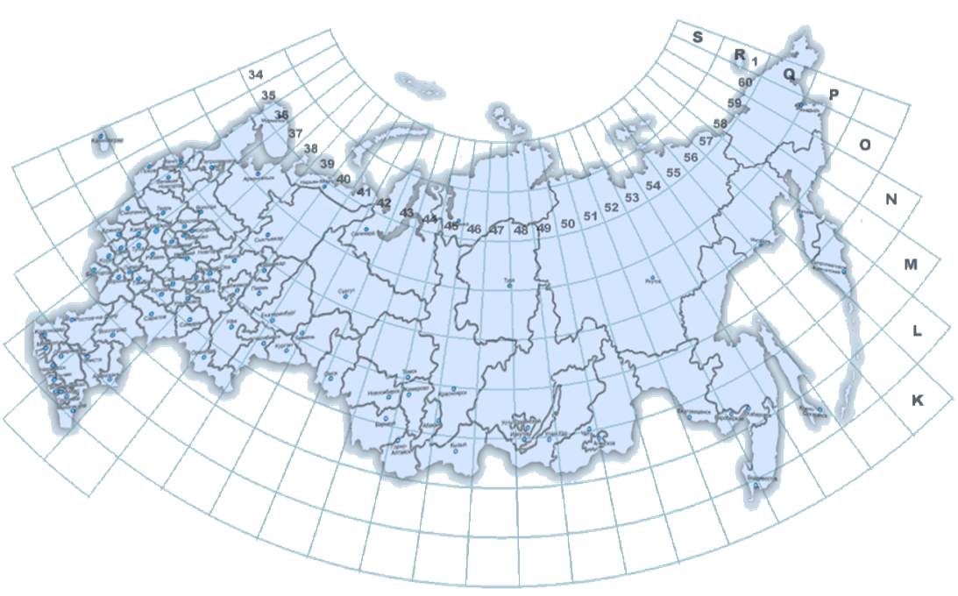
Федеральная инновационная площадка на 2011-2015 г
(48 площадок РФ)
В соответствии с приказом Министерства Образования и науки РФ №1819 от 26 мая 2011г. «О присвоении статуса Федеральной инновационной площадки на 2011-2015 г.» наша школа входит в состав образовательных учреждений Сетевой Федеральной инновационной площадки по теме:
«Построение школьной системы оценки качества общего образования» (руководитель проекта А.Б. Воронцов)

Slide 3
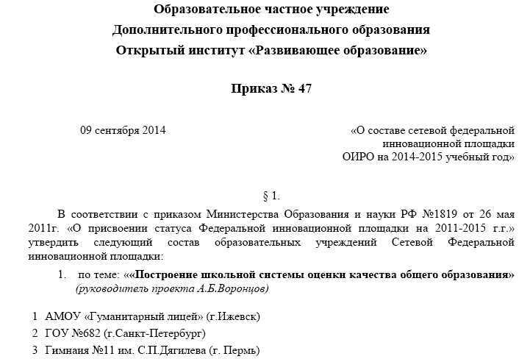
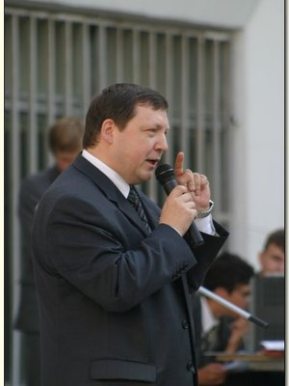
Федеральная инновационная площадка на 2014-2015 г.
Воронцов Алексей Борисович, к.п.н., генеральный директор ОИРО

Slide 4
Два базовых вида оценивания:
Внешнее (суммирующее)
оценивание
Внутреннее
(формирующее) оценивание
Обеспечивает подход к разным ученикам с «одной меркой»
Поливаем, чтобы росло, учим, чтобы ученики почувствовали "вкус" к учебе!

Slide 5
Этапы проведения исследования
Первый этап, предшествующий исследованию (июнь – августа 2014г)
Второй этап – проведение эксперимента (сентябрь 2014г – май 2015г).
Третий этап – подведение итогов эксперимента (июнь 2015г)
База исследования: в экспериментальной работе принимает участие 63 человека: 29 учащихся 5 «А» класса и 34 учащихся 5 «Б» класса МОБУ «СОШ №10» Арсеньевского городского округа.

Slide 6
Теоретическая модель
В рамках исследования рассматривается только годовой цикл школьной системы оценки результатов и качества образования, который организуется силами образовательного учреждения. Годовой цикл выстраивается через три фокуса:
стартовую диагностику на начало учебного года;
оценку обеспечения реализации ООП в ходе учебного года для достижения запланированных результатов в рабочих учебных программах;
промежуточную аттестацию (итоговое оценивание) в завершении учебного года.
Конечной целью годового цикла является фиксация индивидуального прогресса в обучении каждым учащимся с выявлением оптимальных условий появления прогресса в обучении.

Slide 7
График проведения семинаров и совещаний
Федеральных инновационных площадок ОИРО 2014-2015 уч.года
«Построение школьной системы оценки качества образования» (этап апробации)
№ | Даты | Вебинар
1 | 29 августа | Установочный семинар №1
2 | 3 сентября | Семинар №2 О форме запуска ФИП
3 | 6-10 октября | Семинар №3 Рефлексия по итогам запуска
4 | 13-17 октября | Семинар №4 «Формирующее оценивание-1»
5 | 18 ноября | Семинар №5 Рефлексия (обсуждение содержательных линий в учебном предмете по итогам домашней работы участников площадки»
6 | 20 ноября | Семинар №6 «Формирующее оценивание-2» Разработка показателей и индикаторов оценки образовательных результатов. Диагностические задания как инструмент точечной диагностики предметных проблем школьников.
7 | 1-5 декабря | Семинар №7 Рефлексия Обсуждение показателей и индикаторов оценки предметных образовательных результатов. Апробация диагностических заданий по своему предмету.
8 | 8-12 декабря | Семинар №8 «Проектная задача как инструмент оценки метапредметных образовательных результатов»
9 | последняя неделя декабря (29-31.12) | Семинар №9 Рефлексия Обсуждение вариантов проектных задач участников ФИП
10 | 12-16 января | Семинар №10 «Трехуровневые задачи как инструмент оценки предметных образовательных результатов»
11 | 2-6 февраля | Семинар №11Рефлексия Обсуждение вариантов трехуровневых задач.
12 | Февраль 5 дней | Стажировка в Москве
13 | 9-13 февраля | Семинар №13 Проект «Школа индивидуального обучения» (ШИО) как инструмент для построение индивидуальной образовательной траектории школьника. Апробация инструмента.
14 | 2-6 марта | Семинар №14 Рефлексия Обсуждение проб школ по использованию ПК «ШИО в образовательной практике
15 | 10-13 марта | Семинар №15 Разработка пакета материалов для промежуточной аттестации учащихся на разных ступенях школьного образования
16 | 1-3 апреля | Семинар №16 Рефлексия Обсуждение отдельных элементов материалов итоговых предметных проверочных работ
17 | 6-10 апреля | Семинар №17 Разработка комплексных итоговых метапредметных проверочных работ.
18 | 4-8 мая | Семинар №18 Рефлексия Обсуждение вариантов комплексных работ и заданий
19 | 11-15 мая | Семинар №19 Собеседование с родителями и учащимися как процедура промежуточной оценки деятельности всех субъектов образовательного процесса за учебный год
20 | 1-5 июня | Семинар №20 Рефлексия Итоги собеседований педагогов с родителями и учащимися.
21 | Июнь | Конференция площадки Построение целостной школьной системы оценки качества образования.

Slide 9
Программный комплекс КОД
«Контрольно-оценочная деятельность»

Slide 11
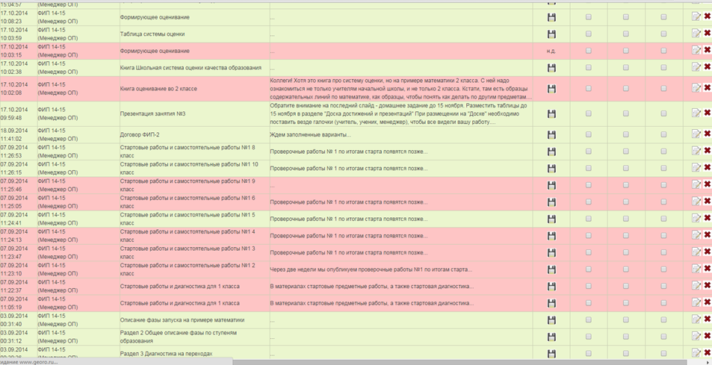

Slide 12
Этапы освоения технологии формирующего оценивания
1 этап
Работа с учебной предметной программой – выделение в программе ключевых сквозных содержательных линий (областей);
Выделение в каждой из линий способов действий (понятий);
Выделение в каждом способе действий отдельных операций.
Сквозные линии необходимы для фиксации индивидуальной динамики в учебной деятельности школьника (индивидуальный прогресс).
Способы действия необходимы для организации действия учащихся в рамках учебной деятельности.
Операции необходимы для организации точечной диагностики и коррекции в ходе учебной деятельности (точечная настройка в процессе формирования оценивания)

Slide 13
Экспертная оценка матрицы учебного предмета
НЕ ВСЁ, ЧЕМУ МЫ УЧИМ ДОЛЖНО ПОДВЕРГАТЬСЯ ОЦЕНИВАНИЮ!
Содержательная линия

Slide 14
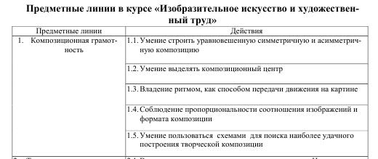
«Кто не видит конечной цели, очень удивляется, придя не туда» Марк Твен
Этот этап называется этапом построения матрицы учебного предмета. Без матрицы невозможно построить оценочные листы.

Slide 15
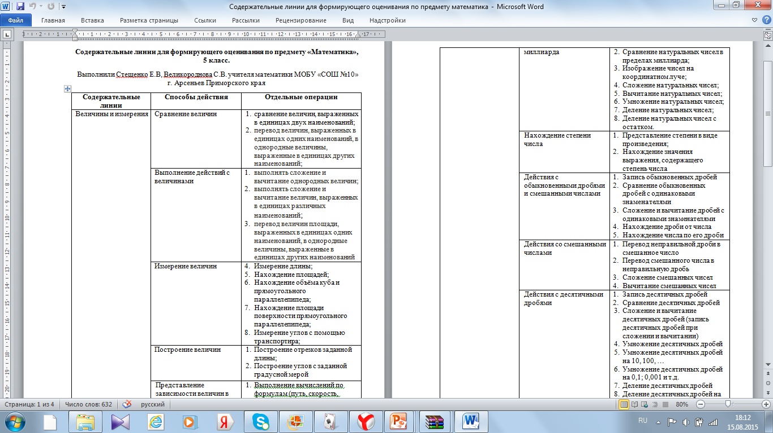
Содержательные линии по математике

Slide 17
Замечания А.Б. Воронцова по содержательным линиям

Slide 18
Этап апробации (проведение стартовой работы)
Стартовая диагностическая работа по математике
Оценочный лист к диагностической работе Оценочный лист.docx

Slide 20
Результаты стартовой работы 5 Б класс

Slide 21
Организация работы с учащимися после проведении стартовой диагностической работы:
Апробация (фаза запуска)
учитель проверяет работу и производит оценку каждого задания;
Результаты стартовой работы 5.docx
учитель готовит набор заданий для домашней самостоятельной работы учащихся;Домашняя самостоятельная работа по математике.docx
учитель выдает домашнюю самостоятельную работу;
возврат к стартовой проверочной работе, разбор заданий «на разрыв»;
учащиеся приходят на консультации по своему запросу для того, чтобы задать вопросы по ходу выполнения домашней самостоятельной работы;
работа учащихся на тематических мастерских;
защита заданий домашней самостоятельной работы.

Slide 22
Домашняя самостоятельная работа
Организация этой линии преследует несколько целей:
выстроить системный процесс самостоятельного учения школьников;
организовать коррекцию действий по тем разделам учебной программы, по которым выявлены с помощью диагностических и проверочных работ проблемы и трудности;
дать возможность ученикам выбирать направленность и уровни сложности заданий исходя из их учебно-познавательного интереса;
организовать место проб и самостоятельных исследований по отдельным темам учебных предметов.

Slide 23
Формат расписания на мастерских имеет следующий вид
1.математика/русский язык
2.математика/русский язык
3.математика/русский язык
4.русский язык/математика
5.русский язык/математика
6.русский язык/математика

Slide 24
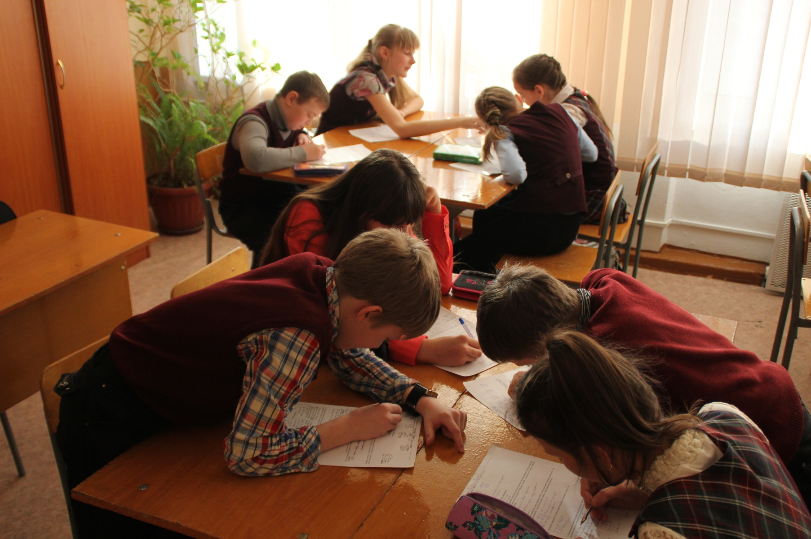
Апробация (фаза запуска)
Работа учащихся на тематических мастерских

Slide 25
Этап апробации (проектные задачи)
Проектные задачи - комплексная оценочная процедура, которая позволяет отслеживать, как формируются не только предметные, но и метапредметные, личностные образовательные результаты.
В ходе решения системы проектных задач у школьников формируются следующие способности:
Рефлексировать (видеть проблему; анализировать сделанное; видеть трудности, ошибку);
Целеполагать (ставить и удерживать цели);
Планировать (составлять план своей деятельности);
Моделировать (представлять способ действия в виде схемы – модели, выделяя всё существенное и главное);
Проявлять инициативу при поиске способа (способов)решения задачи;
Вступать в коммуникацию (взаимодействовать при решении задачи, отстаивать свою позицию, принимать или аргументированно отклонять точки зрения других).

Slide 28
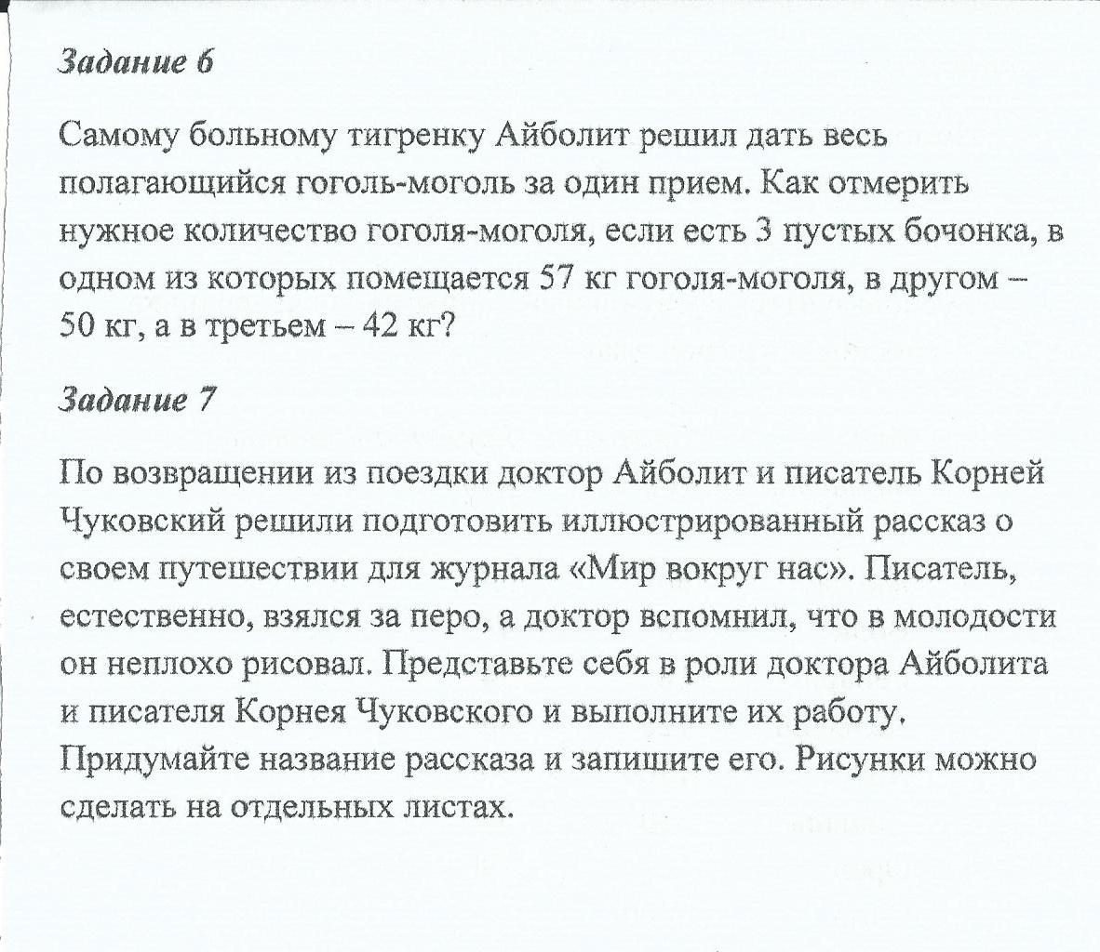

Slide 29
Этап апробации (проектные задачи)

Slide 30
Сформированность метапредметных образовательных результатов участниками на примере одной группы
 | умения | Настя | Денис | Семен | Саша | Филипп | Тимофей
1 | Умеет осуществлять продуктивное взаимодействие с другими участниками группы | + | + | + | + | + | +
2 | Способен понимать позиции разных участников коммуникации и продолжать их логику мышления | + | + | + | + | + | молчаливый
3 | Умеет действовать в соответствии с заданной инструкцией | + | + | Частич но | + | Не пытается вникать | +
4 | Способен сознательно осуществлять выбор заданий разного уровня, выполнять их. | + | + | + | частично | - | +
5 | Способен критично и содержательно оценивать полученный свой результат | + | + | + | + | - | +
6 | Обладает способностью лидера, может организовать работу группы так, чтобы все были задействованы в работе | + | + | - | - | - | -
7 | Умение презентовать свой продукт, отвечать на поставленные вопросы | + | + | + | + | - | +
8 | Может оказать помощь другим членам команды, видит сам кому нужна помощь | + | + | + | - | - | +
9 | Осуществляет инициативные действия при работе в группе, способен к самостоятельному решению и может взять на себя ответственность | + | + | - | - | - | -
10 | Обладает самостоятельностью суждений, критичностью по отношению к своим и чужим действиями высказываниям | + | + | - | - | - | +

Slide 31
Этап апробации (проведение проверочной работы)
Основная цель проверочной работы - определить уровень самостоятельности школьников при выполнении очередной самостоятельной работы, оценить качество выполнения самостоятельной работы.
Поэтому содержание проверочной работы повторяет содержание очередной домашней самостоятельной работы и состоит также из основных содержательных линий учебного предмета, двух уровневых заданий.
Текст работы: Проверочная работа по математике.docx
Результаты проверочной работы Результаты проверочной работы в 5.docx

Slide 32
Результаты проверочной работы 5 А класса

Slide 33
Этап апробации (динамика образовательных результатов)
Математика | Диагностическая работа |  |  | Самостоятельная домашняя работа |  |  | Проверочная работа
Содержательные линии | % выполнения всех заданий | % качества выполнения заданий стандартного уровня | % качества выполнения заданий повышенного уровня | % выполнения всех заданий | % качества выполнения заданий стандартного уровня | % качества выполнения заданий повышенного уровня | % выполнения всех заданий | % качества выполнения заданий стандартного уровня | % качества выполнения заданий повышенного уровня
Числа и действия с ними | 73 | 33 | 21 | 100 | 100 | 100 | 96 | 68 | 47
Величины и их измерения | 67 | 39 | 23 | 100 | 100 | 100 | 89 | 76 | 34
Математический язык | 52 | 32 | 17 | 100 | 96 | 82 | 84 | 79 | 38
Текстовые задачи | 49 | 29 | 19 | 100 | 96 | 78 | 77 | 72 | 49
Геометрический язык | 43 | 26 | 17 | 100 | 87 | 75 | 72 | 61 | 49
Динамика образовательных результатов по русскому языку.docx

Slide 34
Промежуточные результаты исследования
Анализируя динамику образовательных результатов (см. диаграммы) учащихся при апробировании оценочных процедур на фазе запуска, можно сделать вывод об эффективности рассмотренной формы организации образовательного процесса для формирования действий контроля и оценки у учащихся как основы для становления умения учиться в основной школе.

Slide 35
Итоги года

Slide 36
индивидуальная образовательнаятраектория илюшников.doc
Индивидуальный график обучения Ефанова Настя.doc

Slide 37
Промежуточные результаты исследования
В результате проведения педагогического исследования были решены следующие задачи:
По учебным предметам построили предметные матрицы;
Содержательные линии для формирующего оценивания по предмету.docx
Разработали систему диагностических заданий для отдельных операций ключевых понятий по математике и русскому языку;
Разработали и апробировали образцы контрольно-измерительных материалов для оценки системы образовательных результатов для оценочных процедур фазы запуска.

Slide 38
СПАСИБО ЗА ВНИМАНИЕ!

